Slide 1




JAVA, ORCARE TEAM PROJECT
TRAVEL
WORLD CUP
정남훈 · 정형린 · 장민재 · 장종운 · 박준형

Slide 2








JAVA, ORCARE TEAM PROJECT
C O N T E N T S
01
02
03
04
기획
설계
구현
기대효과
프로젝트 일정
기획배경
기획목적
FlowChart
ClassDiagram
UsecaseDiagram
ERDDiagram
실제 구현
실행화면
기대효과
한계
향후 가능성

Slide 3


01
기획

Slide 4









프로젝트 일정
01
주제선정
02
기획
03
설계
공통 관심사
최근 트렌드
개발 목적
기대 효과
요구사항 정의서
기능 정의
인터페이스 디자인
시퀀스 설정
담당 역할
정남훈: 데이터베이스 연동
정현린: 정보입력 페이지 제작
박준형: 선택지 이미지 변환
장민재: 랭킹페이지 제작
장종운: 툴팁제작, 페이지 이동
04
프로그래밍
05
검토 및 점검
기능별 분업
실질적 프로그래밍
모듈화
발생오류 검토
최종점검

Slide 5



기획 배경
코로나 19 전후
연도별 여행객 수
프로모션에 대한 기대 및 작년대비 실제 효과에 대해
설명해주세요. 좌측의 차트 그래프를 이용해 주세요.
폰트는 SpoqaHanSans Light, 크기는 16입니다.
프로모션 A - 달성률 35%
35%
일시: 00.00.00 ~ 00.00.00
프로모션에 대한 기대 및 작년대비 실제 효과에 대해
설명해주세요. 좌측의 차트 그래프를 이용해 주세요.
폰트는 SpoqaHanSans Light, 크기는 16입니다.
85.1% 하락!
단위: 만명%
출처:한국 관광공사
2015
2016
2017
2018
2019
2020

Slide 6







With 코로나 정책 , 백신개발
이후 여행 의향
790% 증가!
북아메리카
10~12월 항공권 거래액
790% 증가
(전월대비)
남아메리카
출처:[경기 연구원]
출처:[한국관광공사]
출처:[위메프]

Slide 7









Usecase Diagram
성별
랭킹보기
extend
사용자
정보 입력
여행지 월드컵 게임 시작
우승 여행지
랭킹보기
include
include
include
extend
나이별
랭킹보기

Slide 8
02
설계

Slide 9

Flow Chart
정보입력
랭킹정보
나이
정보입력창
랭킹
1위
2위
성별
정보입력
랭킹 정렬
3위
거주지
Start버튼
MBTI
DB
사진제거
선택
선택
나이별 랭킹
성별 랭킹보기
새로운 사진추가
나이별 랭킹보기
반복
성별 랭킹
우승여행지

Slide 10



Architecture
Eclipse2019-12
JDBC
11
Window
Swing
Oracle

Slide 11

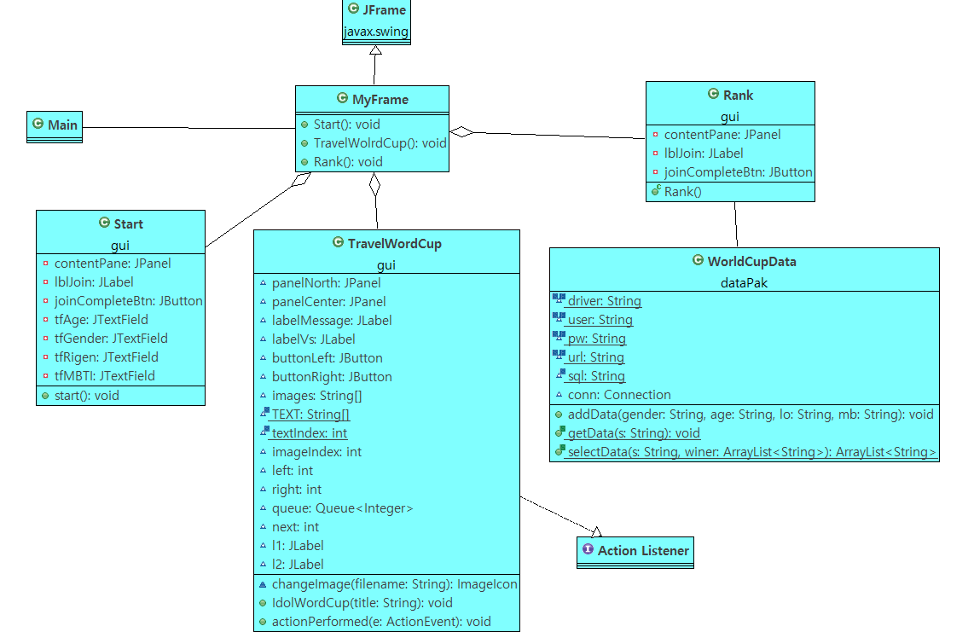
Class Diagram

Slide 12
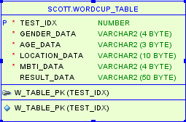

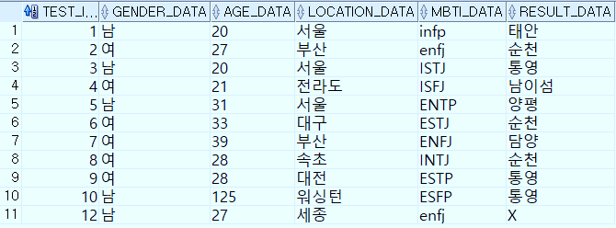
ERD Diagram

Slide 13



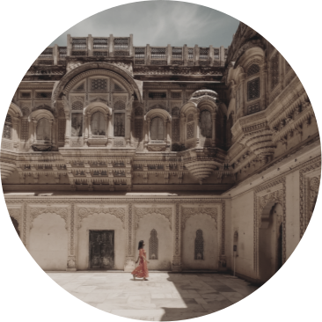









User Interface
ToolTip
정보입력
여행지 명:
성수기:
정보:
나이
성별
vs
거주지
여행지 A
여행지 B
MBTI
여행 시작
랭킹차트
나이별 차트
성별 차트
1위
1위
1위
2위
2위
2위
우수여행지
전년대비 상승 효과 기대
3위
3위
3위
：
：
：
나이별
랭킹
성별
랭킹
나이별
랭킹
성별
랭킹
나이별
랭킹
성별
랭킹
전년대비 상승 효과 기대
모객 효과 기대
전년대비 상승 효과 기대
기대효과 입력

Slide 14
03
구현

Slide 15
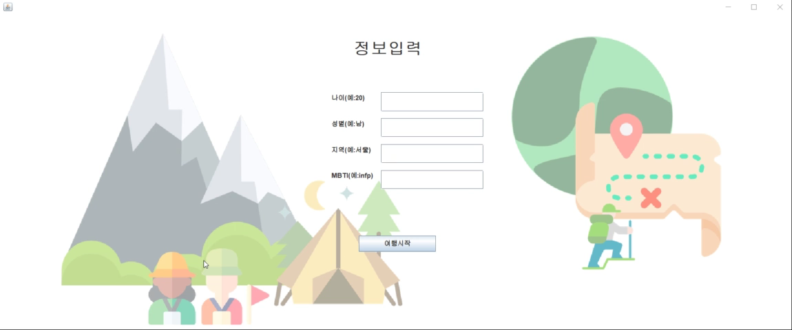

Slide 16
04
기대효과

Slide 17



한계점 및 향후 계획과 발전 가능성
JAVA, ORCARE TEAM PROJECT
TRAVEL
WORLD CUP
한계점
향후 계획 및 발전가능성
여행 월드컵
01
한적인 선택지
01
데이터 변수의 다양성 추가
관리자가 추가한 데이터만 활용하여
선택함으로 선택적 제약이 있음
완성도 있는 취향 분석을 위해
사용자의 추가적인 데이터 필요
정남훈 · 정형린 · 장민재 · 장종운 · 박준형
02
경험의 다양성 제시 불가
02
머신 러닝을 활용한 추천기능
객관적 지표가 되는 기준이 없이 여행지
선택창이 출력되어 경험의 다양성 제시 불가
머신 러닝 모델을 만들어서 사용자 데이터
로 학습시켜 추천알고리즘 구현
03
데이터 신뢰성 부족
03
개인화 서비스 도입
선택오류에 대한 데이터 신뢰성 부족
유저계정관리 시스템을 추가하여 중복
플레이시 새로운 선택지 제공
Travel

Slide 18







고민 시간 Down
Expected Effect
Travel word cup
Travel word cup
Travel world cup
성공적인 여행
새로운 여행지
여행지선택에 도움을 주어
실패 없는 여행지선정
알지 못했던 여행명소를
발견하여 여행가능
여행성공 확률 UP
숨은 명소 발견!!
여행지를 직접 비교하여 선택하고,
자신의 성향과 비슷한 사람이 선택한여행지를
공유하며 실패확률 DWON 성공확률UP
여행지 월드컵을 통해 알지 못했던
새로운 여행지를 찾을 수 있다.더불어
지역 관광지 활성화에 도움을 줄 수 있다
Hot Place

Slide 19



T h a n k y o u
Question
Answer
프로젝트 2조
정남훈, 정형린, 장민재, 장종운, 박준형

